Slide 1
Etat des lieux et évolutions récentes des migrations dans le Grand-Est
Intervention ORIV – M. Maffessoli

Slide 2
Présentation de l’ORIV
L’Observatoire régional de l’intégration et de la ville est une association de droit local, qui assure une fonction de centre de ressources régional (région Grand Est) : www.oriv.org.
Créé en 1992 (devenu association en 1996) l’observatoire intervient dans trois domaines : intégration des immigrés, prévention des discriminations et politique de la ville.
Quatre « métiers » : la mise à disposition et la diffusion de ressources (centre de documentation), la production de connaissances, la « confrontation » des cultures professionnelles, l’accompagnement des acteurs dans leurs actions de manière souvent territorialisé.

Slide 3
Une difficulté à nommer les publics… approche par le droit et/ou la visibilité sociale
La notion d’étranger est fondée sur le critère juridique de la nationalité : « est étrangère toute personne résidant en France et n’ayant pas la nationalité française ».
La notion d’immigré renvoie au fait que la personne ainsi désignée a vécu la migration, quel que soit son statut administratif actuel au regard de la nationalité.
Ainsi « est immigrée toute personne née étrangère, dans un pays étranger, et qui vit en France ». Un immigré peut avoir obtenu, ou non, depuis son arrivée en France, la nationalité française.
Les notions de « demandeur d’asile », de « réfugié » renvoie à des statuts administratifs
Les autres notions… « issue de l’immigration », « première génération » mais aussi « descendants de…. » : à utiliser avec précaution.

Slide 4
Quelques précautions préalables
Migrants, déplacés, immigrés, étrangers, demandeurs d’asile, réfugiés, déboutés… de qui parle t’on ?
Une nécessité : la vigilance sémantique… une nécessité de reconnaissance (pour la construction personnelle et pour accéder au droit).
Peut-on les mesurer ? Comment ?
Immigration, politique d’immigration, politique d’asile, intégration et politique d’intégration… Des notions souvent confondues !
Une différence entre les processus sociaux et démographiques et les politiques publiques mais aussi l’opinion publique (trois registre d’analyse distincts).

Slide 5
Une présence immigrée différenciée
Des différences territoriales fruit de l’histoire économique historiquement … aujourd’hui marquée également par les orientations des politiques publiques.
De ce fait une présence atypique selon les territoires en raison de trois facteurs : facteur historique, facteur économique, facteur spatial.
Un accroissement qui se poursuit par l’arrivée de primo-arrivants mais aussi de demandeurs d’asile.

Slide 6
Présence immigrée
Recensement de la population de 2015 (données les plus récentes disponibles) : 484.504 personnes, 8,7% de la population de la région, sachant que c’est un nombre qui s’accroit.
Taux de présence immigrée un peu inférieur de celui relevé au niveau national (9,3%).
5ème rang des régions françaises.
61,4%, soit 297.121 personnes, sont des ressortissants issus de pays hors Union Européenne.

Slide 7
Des migrants au profil diversifié
Les migrants arrivent pour des raisons diverses sur le territoire… le titre de séjour (visa pour les ressortissants hors UE) délivré rend compte de cette diversité !
Répartition des nouveaux titres de séjour en 2017(17.478 titres en Grand Est pour 247.436 en France entière)
Raisons familiales : 32,8% (Gd Est) / 35,9% (France)
Etudes : 34,7% (Gd Est) / 32,5% (France)
Motifs humanitaires : 21,9% (Gd Est) / 14,7% (France)
Motifs professionnels : 5,7% (Gd Est) / 11,1% (France)
Divers : 5,0% (Gd Est) / 5,8% (France)

Slide 8
Des demandeurs d’asile…
Un nombre de demandeurs d’asile également en augmentation ces dernières années. En 2017 (dernières données disponibles – source OFPRA), 100.755 demandeurs d’asile (tous profils confondus).
73.802 demandes relevant d’une première demande de protection. 6.352 demandes déposées dans l’une des préfectures de la région Grand Est, soit 8,6% de l’ensemble des demandes.
Cette demande a connu un fort accroissement : +43% en un an.
Au total en 2017, sur le plan national,, le taux d’octroi de la protection était de 36%. Sur le plan régional, le taux est de 37,7%.
Pour le département de la Meurthe et Moselle, 1400 demandes, et 1201 traitées au cours de l’année, soit 437 obtentions de statuts (36,4%).

Slide 9
Des primo-arrivants…
Un nombre de primo-arrivants en augmentation ces dernières années.
En 2018, 6.010 personnes ont signé un Contrat d’Intégration Républicaine (CIR) dans la région Grand Est (une concentration des signataires sur quelques départements).
Des tendances qui perdurent :
51,9% des arrivées sont le fait de femmes.
Une diversification des origines : 117 nationalités différentes.
Un niveau de prescription linguistique plus important que la moyenne nationale.
Une implantation éclatée sur l’ensemble du territoire : 600 communes concernées.

Slide 10
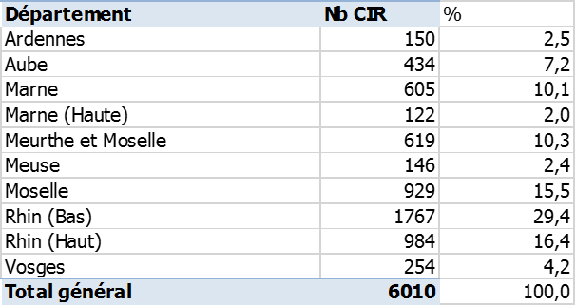
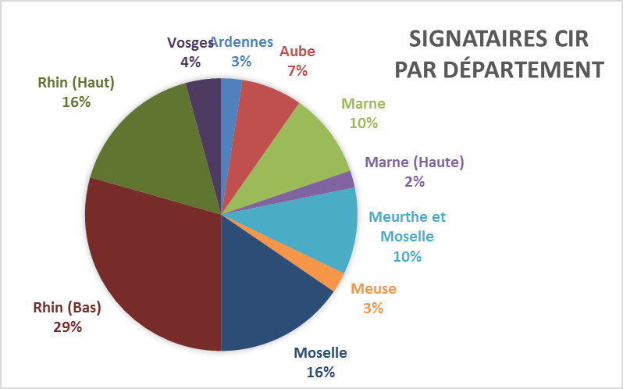

Slide 11
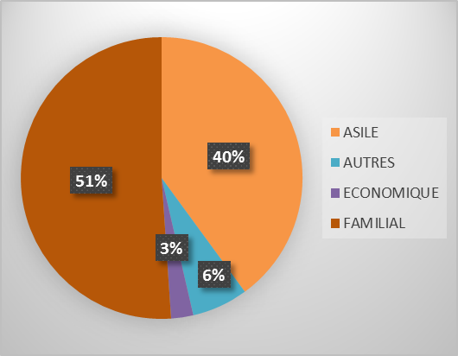
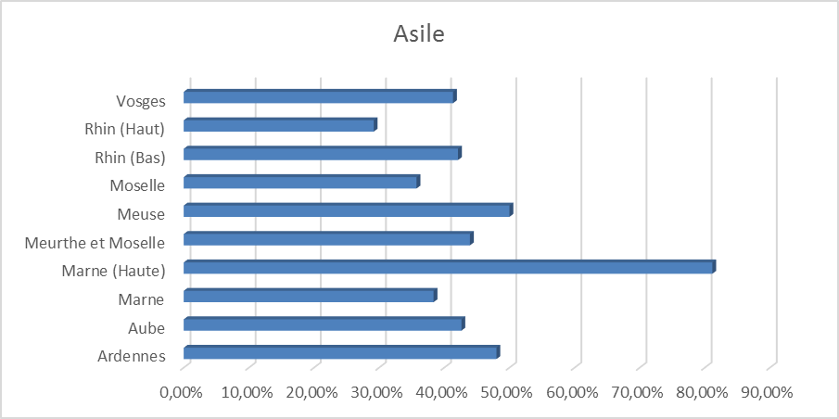

Slide 12
Une diversité de pays d’origine…

Slide 13
Constats données socio- démographiques
Une répartition spécifique par pays d’origine :
Une diversité dans les origines nationales des immigrés, en particulier des primo-arrivants.
Une sur-représentation de certaines origines (notamment des ressortissants hors UE maitrisant peu la langue française).
Un phénomène qui s’accroit : l’arrivée de nouvelles migrations de l’Europe de l’Est mais aussi des territoires en guerre.
De ce fait une diversité des profils socio-démographiques avec des tendances marquantes
Des profils de plus en plus variés et des vécus migratoires différents.
Une féminisation de la migration et un vieillissement.
un plus grand nombre de communes concernées et en même temps une concentration sur certaines.

